Slide 1

2025
高中同步测控优化设计
GAO ZHONG TONG BU CE KONG YOU HUA SHE JI
第一章
1.3
1.3.1 空间直角坐标系
1.3.2 空间向量运算的坐标表示

Slide 2
01
自主预习 新知导学
内容索引
02
合作探究 释疑解惑
03
随堂练习

Slide 3
课标定位素养阐释
1.在平面直角坐标系的基础上,了解空间直角坐标系,感受建立空间直角坐标系的必要性.
2.会用空间直角坐标系刻画点的位置.
3.掌握空间向量的坐标表示.
4.掌握空间向量的线性运算和数量积的坐标表示.
5.借助空间向量运算的坐标表示,探索并得出空间两点间的距离公式.
6.提升数学抽象、直观想象、逻辑推理与数学运算素养.

Slide 4
自主预习 新知导学

Slide 5
一、 空间直角坐标系
1.回忆我们以前学过的平面直角坐标系和平面向量的坐标运算,思考下列问题:
(1)平面直角坐标系是由什么组成的?类比平面直角坐标系的构成,你能得出空间直角坐标系是由什么组成的吗?
提示:平面直角坐标系是由平面内两条互相垂直、原点重合的数轴组成的.空间直角坐标系是由空间中三条两两垂直、原点重合的数轴组成的.

Slide 6
(2)在平面向量中,根据单位正交基底,我们是怎样建立平面直角坐标系的x轴、y轴的?
提示:在平面内选定一点O和一个单位正交基底{i,j},以O为原点,分别以i,j的方向为正方向、以它们的长为单位长度建立两条数轴:x轴、y轴,这样我们就建立了平面直角坐标系.
(3)类似平面向量中直角坐标系的建立,我们怎样建立空间直角坐标系呢?
提示:在空间选定一点O和一个单位正交基底{i,j,k},以O为原点,分别以i,j,k的方向为正方向、以它们的长为单位长度建立三条数轴:x轴、y轴、z轴,这样我们就建立了空间直角坐标系.

Slide 7
2.空间直角坐标系
(1)定义:在空间选定一点O和一个单位正交基底{i,j,k}.以点O为原点,分别以 i,j,k 的方向为正方向、以它们的长为单位长度建立三条数轴:x轴、y轴、z轴,它们都叫做坐标轴.这时我们就建立了一个空间直角坐标系Oxyz ,O叫做原点, i,j,k 都叫做坐标向量,通过每两条坐标轴的平面叫做坐标平面,分别称为 Oxy 平面, Oyz 平面, Ozx 平面,它们把空间分成八个部分.
(2)画法:画空间直角坐标系Oxyz时,一般使∠xOy=135°(或45°), ∠yOz=90°.
(3)右手直角坐标系:在空间直角坐标系中,让右手拇指指向x轴的正方向,食指指向y轴的正方向,如果中指指向z轴的正方向,则称这个坐标系为右手直角坐标系.

Slide 8
(5)空间向量的坐标:在空间直角坐标系Oxyz中,给定向量a,作 =a,由空间向量基本定理,存在唯一的有序实数组(x,y,z),使a= xi+yj+zk .有序实数组(x,y,z) 叫做a在空间直角坐标系Oxyz中的坐标,上式可简记作a=(x,y,z) .

Slide 9
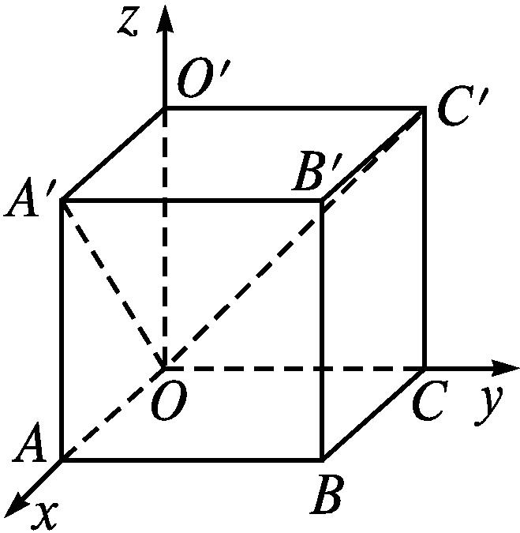
3.如图,在棱长为1的正方体中,
写出下列各点和向量的坐标:
(1)B ,B' ;
答案:(1)(1,1,0) (1,1,1) (2)(1,0,1) (0,1,1) (3)(0,0,1) (0,1,0)

Slide 10
二、空间向量运算的坐标表示
1.对于空间的一个单位正交基底{i,j,k},有i·i=j·j=k·k=1,i·j=i·k=j·k=0.设两个非零的空间向量a=(a₁,a₂,a₃),b=(b₁,b₂,b₃),类比平面向量运算的坐标表示回答下列问题:
(1)如何表示a+b,a-b,λa(λ∈R)?
提示:a+b=(a₁+b₁,a₂+b₂,a₃+b₃),
a-b=(a₁-b₁,a₂-b₂,a₃-b₃),
λa=(λa₁,λa₂,λa₃).

Slide 11
(2)如何根据向量数量积的运算律推导a·b的坐标表示?
提示:a=(a₁,a₂,a₃)=a₁i+a₂j+a₃k,b=(b₁,b₂,b₃)=b₁i+b₂j+b₃k,
所以a·b=(a₁i+a₂j+a₃k)·(b₁i+b₂j+b₃k)
=a₁b₁i²+a₂b₂j²+a₃b₃k²+a₁b₂i·j+a₁b₃i·k+a₂b₁j·i+a₂b₃j·k+a₃b₁k·i+a₃b₂k·j
=a₁b₁+a₂b₂+a₃b₃.

Slide 12
2.设a=(a₁,a₂,a₃),b=(b₁,b₂,b₃).

Slide 13
3.(1)已知向量a=(4,-2,-4),b=(6,-3,2),则下列结论正确的是( )
A.a+b=(10,-5,-6) B.a-b=(2,-1,-6)
C.a·b=10 D.|a|=6
(2)与向量a=(1,2,3),b=(3,1,2)都垂直的向量为( )
A.(1,7,5) B.(1,-7,5)
C.(-1,-7,5) D.(1,-7,-5)
解析:(1)易验证A,B,C均不正确;
(2)只有C选项中向量与a,b的数量积都为0.
答案:(1)D (2)C

Slide 14
三、空间两点间的距离公式
1.在空间直角坐标系Oxyz中,设P₁(x₁,y₁,z₁),P₂(x₂,y₂,z₂)是空间中任意两点,根据空间向量运算的坐标表示回答下列问题:

Slide 15
2.设P₁(x₁,y₁,z₁),P₂(x₂,y₂,z₂)是空间中任意两点,则

Slide 17
【思考辨析】
判断下列说法是否正确,正确的在后面的括号内画“√”,错误的画“×”.

Slide 18
合作探究 释疑解惑

Slide 19
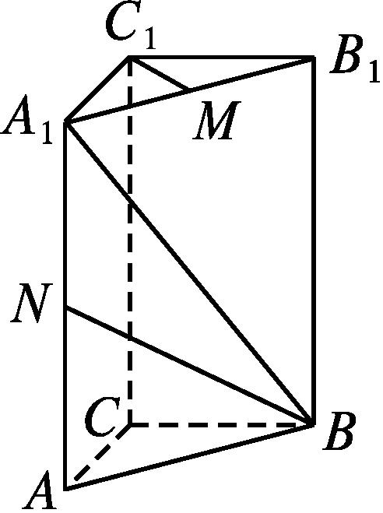
探究一
空间点、向量的坐标表示
【例1】 如图,在直三棱柱ABC-A₁B₁C₁中,CA=CB=1,∠BCA=90°,棱AA₁=2,M,N分别为A₁B₁,A₁A的中点,试建立适当的空间直角坐标系,求:
(1)点B,C₁,B₁,M,N的坐标;
分析:利用条件建立适当的空间直角坐标系Cxyz,计算点和向量的坐标.

Slide 20
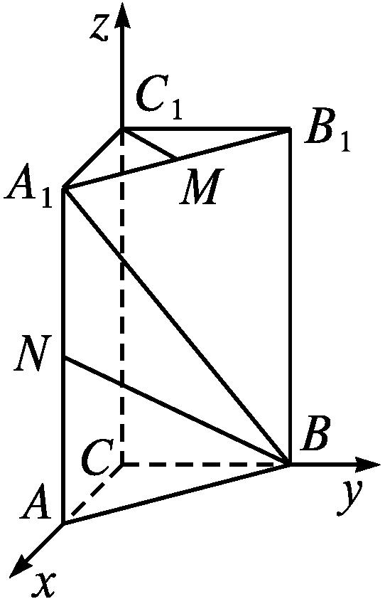
所以点B的坐标是(0,1,0).
同理,点C₁的坐标是(0,0,2).
点B₁在x轴、y轴、z轴上的射影分别为C,B,C₁,它们在坐标轴上的坐标分别为0,1,2,所以点B₁的坐标是(0,1,2).

Slide 22
反思感悟 1.建立空间直角坐标系,必须牢牢抓住相交于同一点的两两垂直的三条直线,要在题目中找出或构造出这样的三条直线,因此要充分利用题目中所给的垂直关系,即线线垂直、线面垂直、面面垂直,要使尽可能多的点落在坐标轴上,尽可能多的线段平行于坐标轴,有直角的把直角边放在坐标轴上.
2.求空间点、向量的坐标的一般步骤
(1)建系:根据图形特征建立空间直角坐标系.
(2)运算:找出点在x轴、y轴、z轴上的射影的坐标,综合利用向量的加法、减法及数乘运算表示向量.
(3)定结果:根据射影坐标写出点的坐标,将所求向量用已知的基向量表示出来确定坐标.

Slide 23
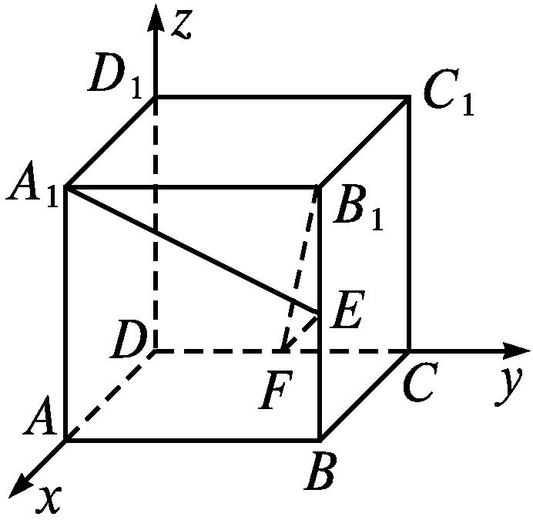
【变式训练1】 如图,已知正方体ABCD-A₁B₁C₁D₁的棱长为2,E,F分别为棱BB₁,DC的中点,建立空间直角坐标系.
(1)写出正方体各顶点的坐标;

Slide 24
解:(1)设x轴、y轴、z轴的单位向量分别为i,j,k.
因为正方体的棱长为2,
因为D(0,0,0),
所以A(2,0,0),C(0,2,0),D₁(0,0,2).
同理可得,A₁(2,0,2),B₁(2,2,2),C₁(0,2,2).

Slide 26
探究二
空间向量的坐标运算
(1)p+2q;
(2)3p-q;
(3)(p-q)·(p+q);
(4)cos<p,q>.
分析:先由点的坐标计算得到向量p,q的坐标,然后再进行各种运算.

Slide 27
解:因为A(-1,2,1),B(1,3,4),C(0,-1,4),D(2,-1,-2),
(1)p+2q=(2,1,3)+2(2,0,-6)=(2,1,3)+(4,0,-12)=(6,1,-9).
(2)3p-q=3(2,1,3)-(2,0,-6)=(6,3,9)-(2,0,-6)=(4,3,15).
(3)(p-q)·(p+q)=p²-q²=|p|²-|q|²=(2²+1²+3²)-[2²+0²+(-6)²]=-26.
反思感悟 1.一个空间向量的坐标等于表示此向量的有向线段的终点坐标减去起点坐标.
2.空间向量进行坐标运算的规律是首先进行数乘运算,再进行加法、减法运算,最后进行数量积运算,先算括号里,后算括号外.

Slide 28
【变式训练2】 已知a=(2,-1,-2),b=(0,-1,4).求:
(1)a+b;(2)a-b;(3)a·b;
(4)2a·(-b);(5)(a+b)·(a-b).
解:(1)a+b=(2,-1,-2)+(0,-1,4)=(2,-2,2).
(2)a-b=(2,-1,-2)-(0,-1,4)=(2,0,-6).
(3)a·b=(2,-1,-2)·(0,-1,4)=2×0+(-1)×(-1)+(-2)×4=-7.
(4)∵2a=(4,-2,-4),
∴(2a)·(-b)=(4,-2,-4)·(0,1,-4)=4×0+(-2)×1+(-4)×(-4)=14.
(5)(a+b)·(a-b)=a²-b²=4+1+4-(0+1+16)=-8.

Slide 29
探究三
利用向量的坐标运算解决平行、垂直问题

Slide 30
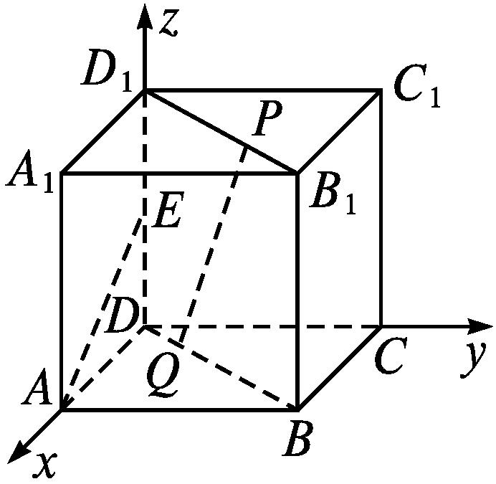
解:以D为原点,DA,DC,DD₁所在直线分别为x轴、y轴、z轴,建立空间直角坐标系,如图所示.设正方体的棱长为1,

Slide 32

1.若把本例中的PQ⊥AE改为B₁Q⊥EQ,其他条件不变,则结果又是什么?

Slide 33
2.本例中若G是A₁D的中点,点H在平面Dxy上,且GH∥BD₁,试判断点H的位置.

Slide 34
反思感悟 向量平行与垂直问题的两种类型
(1)平行与垂直的判断.
①应用向量的方法判定两直线平行,只需判断两直线的方向向量是否共线.
②判断两直线是否垂直,关键是判断两直线的方向向量是否垂直,即判断两向量的数量积是否为0.
(2)平行与垂直的应用.
①适当引入参数(比如向量a,b平行,可设a=λb,其中λ∈R),建立关于参数的方程.
②选择坐标表示,以达到简化运算的目的.

Slide 35
【变式训练3】 已知在正方体ABCD-A₁B₁C₁D₁中,E,F分别是BB₁,DC的中点,求证:
(1)AE⊥D₁F;
(2)AE⊥平面A₁D₁F.

Slide 36
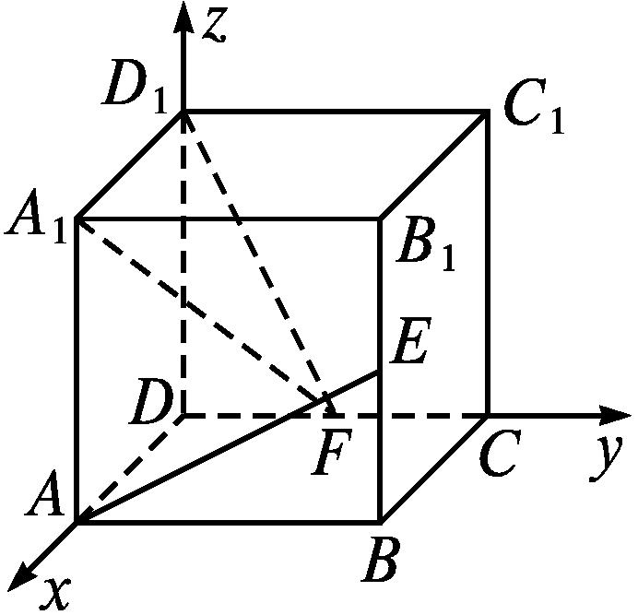
证明:设正方体的棱长为1,以D为原点,DA,DC,DD₁所在直线分别为x轴、y轴、z轴,建立空间直角坐标系Dxyz,如图所示,

Slide 37
由(1)知AE⊥D₁F.
∵D₁A₁∩D₁F=D₁,D₁A₁,D₁F⊂平面A₁D₁F,
∴AE⊥平面A₁D₁F.

Slide 38
探究四
利用向量的坐标运算解决夹角、距离问题
【例4】 在棱长为1的正方体ABCD-A₁B₁C₁D₁中,E,F分别是D₁D,BD的中点,点G在棱CD上,且CG= CD,H是C₁G的中点,利用空间向量解决下列问题:
(1)求EF与C₁G所成角的余弦值;
(2)求F,H两点间的距离.
分析:建适当坐标系→得各点的坐标→数量积运算→夹角、长度公式→几何结论

Slide 39
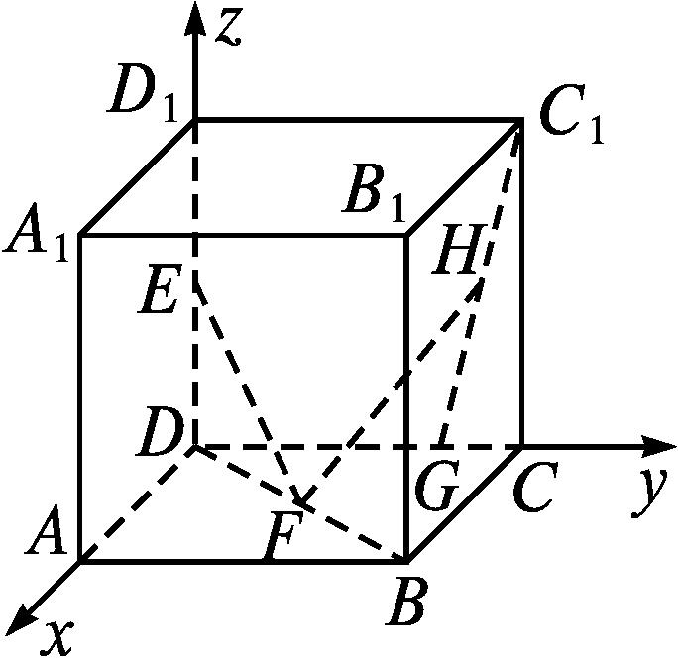

Slide 40
反思感悟 运用空间向量的坐标运算解决立体几何问题的一般步骤
(1)建系:根据题目中的几何图形建立适当的空间直角坐标系.
(2)求坐标:①求出相关点的坐标,②写出向量的坐标.
(3)论证、计算:结合公式进行论证、计算.
(4)转化:转化为几何结论.

Slide 41
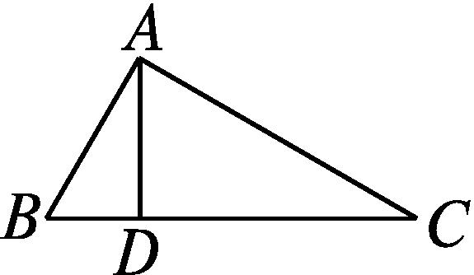
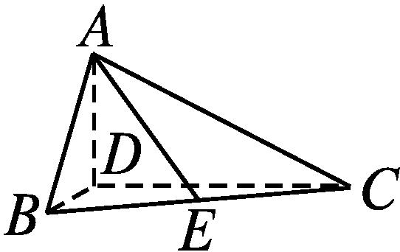
【变式训练4】 如图①,在△ABC中,∠ABC=60°,∠BAC=90°,AD是BC边上的高,沿AD把△ABD折起,使∠BDC=90°,得到图②.
设E为BC的中点,求直线AE与直线DB所成角的余弦值.
①
②

Slide 42
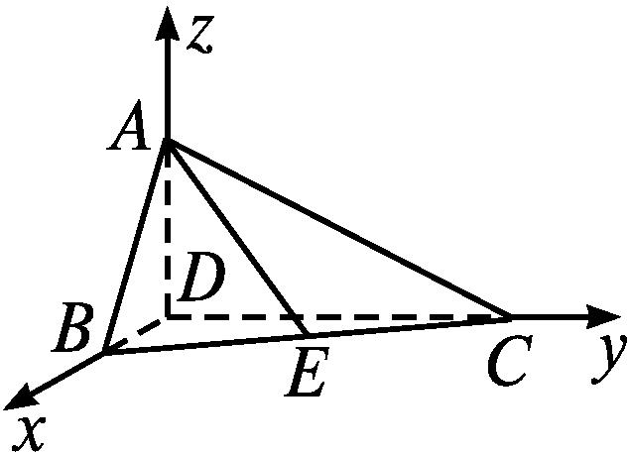
解:如图,以D为坐标原点,以DB,DC,DA所在直线分别为x轴、y轴、z轴建立空间直角坐标系Dxyz.

Slide 43
【易错辨析】
转化不等价致误
【典例】 已知向量a=(3,-2,-3),b=(-1,x-1,1),且a与b的夹角为钝角,则x的取值范围是( )
错解:因为a与b的夹角为钝角,
所以a·b=3×(-1)+(-2)(x-1)+(-3)×1<0,
解得x>-2,所以x的取值范围是(-2,+∞).
答案:A

Slide 44
以上解答过程中都有哪些错误?出错的原因是什么?你如何改正?你如何防范?
提示:空间向量a,b的夹角为钝角与a·b<0并不等价,a·b<0中包含着<a,b>=180°的情形.<a,b>=180°的情形,可利用a=λb(λ<0),也可利用a·b=-|a||b|,即cos<a,b>=-1求得.同样a·b>0也包含着<a,b>=0°的情形.解题时应把这种情况剔除.

Slide 45
正解:因为a与b的夹角为钝角,
所以a·b<0,且<a,b>≠180°.
由a·b<0,得(3,-2,-3)·(-1,x-1,1)=3×(-1)+(-2)×(x-1)+(-3)×1<0,解得x>-2.
若a与b的夹角为180°,则存在λ<0,使b=λa,
即(-1,x-1,1)=λ(3,-2,-3).
答案:B

Slide 46
防范措施 1.对题目中的条件要认真分析,找出一些隐含或限制条件,对题目条件进行等价转化,对于公式中的特殊情形要记清,不要漏掉.
2.此类题目中夹角为钝角要在a·b<0中剔除夹角为180°的情况,夹角为锐角要在a·b>0中剔除夹角为0°的情况.

Slide 49
随堂练习

Slide 50
1.在空间直角坐标系中,点P(-2,4,4)关于x轴对称的点的坐标是( )
A.(-2,4,-4) B.(-2,-4,-4)
C.(2,-4,4) D.(2,4,-4)
答案:B
2.已知向量a=(1,1,0),b=(0,1,1),c=(1,0,1),p=a-b,q=a+2b-c,则p·q=( )
A.-1 B.1
C.0 D.-2
解析:∵p=a-b=(1,0,-1),q=a+2b-c=(0,3,1),
∴p·q=1×0+0×3+1×(-1)=-1.
答案:A

Slide 51
3.在空间直角坐标系中,已知A(1,-2,1),B(2,2,2),点P在z轴上,且满足PA=PB,则P点坐标为( )
A.(3,0,0) B.(0,3,0)
C.(0,0,3) D.(0,0,-3)
解析:设P(0,0,z),则有
答案:C

Slide 52
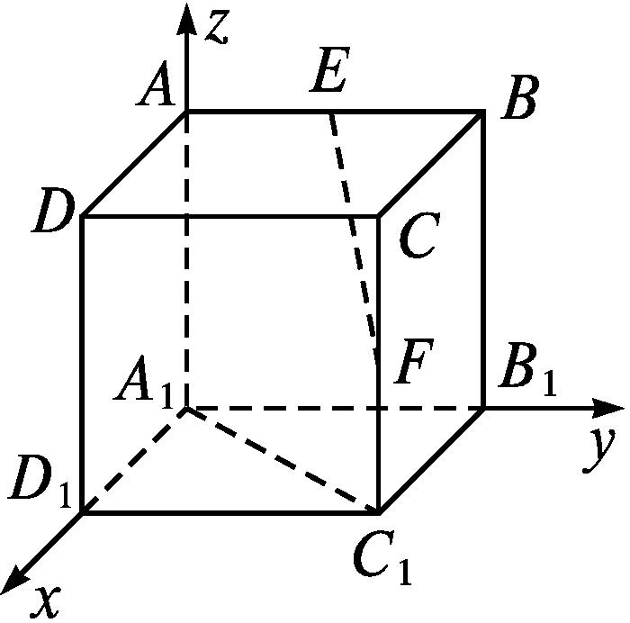
4.在正方体ABCD-A₁B₁C₁D₁中,E,F分别为棱AB,CC₁的中点,则异面直线EF与A₁C₁所成角的大小为 .
解析:建立空间直角坐标系A₁xyz,如图所示.
设正方体的棱长为2,
则E(0,1,2),F(2,2,1),A₁(0,0,0),C₁(2,2,0),
故异面直线EF与A₁C₁所成的角为30°.
答案:30°

Slide 53
5.已知向量a=(λ+1,1,2λ),b=(6,2m-1,2).
(1)若a∥b,求λ与m的值;
(2)若|a|= ,且a与c=(2,-2λ,-λ)垂直,求a.
解:(1)由a∥b,知存在实数k,使得a=kb,
即(λ+1,1,2λ)=k(6,2m-1,2),

Slide 54
解得λ=-1.
因此,a=(0,1,-2).

Slide 55


本 课 结 束
更多精彩内容请登录志鸿优化网
http://www.zhyh.org/

